Slide 1
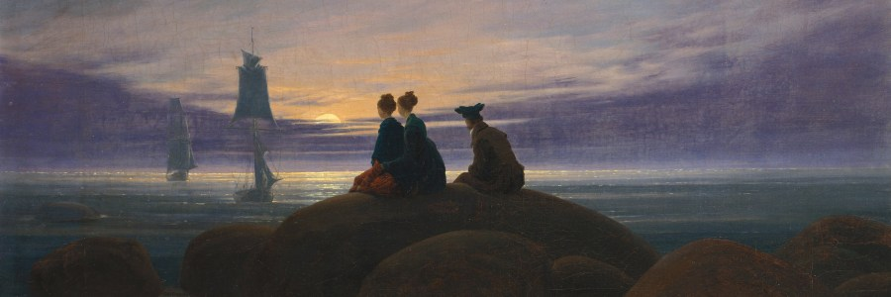
Die Epoche der Romantik
Erarbeitung der Epoche I
Zeitumfang: 1 Schulstunde

Slide 2
Informationen
Sie sollen sich in den nächsten Stunden mit der Epoche der Romantik beschäftigen. Sie war der letzte große Versuch der Entzauberung der Welt durch Wissenschaftsgläubigkeit und Vernunft die Intelligenz des Herzens und der Gefühle entgegenzusetzen.
Folgenden Icons begegnen Ihnen in der Präsentation:
Arbeitsauftrag:
Film:
Dauer der Erarbeitung:
Icons: Gemeinfrei, https://commons.wikimedia.org/w/index.php?search=icon+film&title=Special:MediaSearch&go=Go&type=image, https://commons.wikimedia.org/wiki/File:Aufgabe-zeichnen.svg

Slide 3
Aufbau:
Stunde 1
Die Malerei der Romantik
Der Begriff „Romantik“
Stunde 2
Jena und der Jenaer Kreis
Stunde 3/4
Schriftsteller der Romantik

Slide 4
Malerei in der Romantik I
Betrachten Sie die beiden Gemälde „Die Lebensstufen“ und „Der Wanderer über dem Nebelmeer“.
Notieren Sie, wie die Bilder auf sich wirken, wie die Natur und die Menschen dargestellt werden.

Slide 5
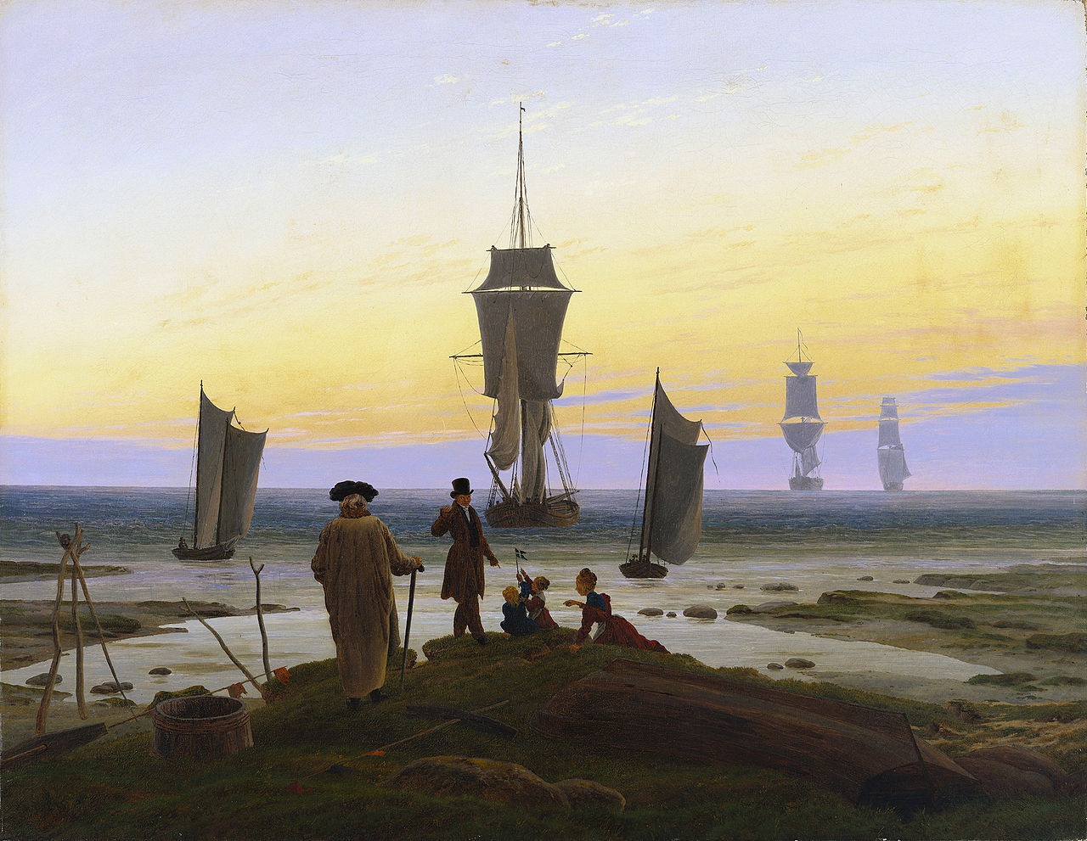
Die Lebensstufen, etwa 1834, gemeinfrei, abrufbar unter https://de.wikipedia.org/wiki/Die_Lebensstufen#/media/Datei:Caspar_David_Friedrich_013.jpg

Slide 6
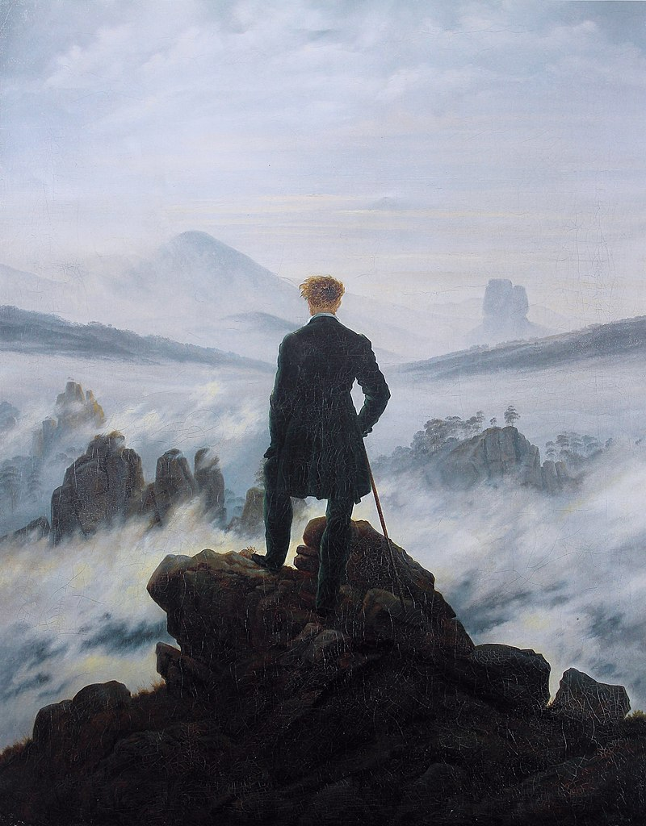
Der Wanderer über dem Nebelmeer 1817/18, gemeinfrei, online abrufbar unter https://commons.wikimedia.org/wiki/Caspar_David_Friedrich?uselang=de#/media/File:Caspar_David_Friedrich_-_Wanderer_above_the_sea_of_fog.jpg

Slide 7
Malerei in der Romantik II
Der französische Maler Eugène Delacroix beschrieb 1846 die Epoche der Romantik wie folgt:
„Romantisches ist weder durch die Wahl der Gegenstände präzise zu benennen, noch durch definitive Wahrheiten, sondern durch eine Weise des Fühlens. Man hat versucht, nach dem Romantischen außerhalb der eigenen Person zu suchen, doch es ist nur im Innern zu finden. […] Das Wort Romantik bedeutet so viel, als würde man von moderner Kunst reden – das bedeutet Intimität, Spiritualität, Farbe, Neigung zum Unendlichen, ausgedrückt durch Mittel, die der Kunst zur Verfügung stehen.“
Caspar David Friedrich (1774-1840) prägte die Kunst der Romantik. Betrachten Sie noch einmal die Gemälde „Die Lebensstufen“ und „Der Wanderer über dem Nebelmeer“. Arbeiten Sie heraus, ob und inwiefern das Zitat Delacroix´ anwendbar ist.
15 min

Slide 8
Der Begriff „Romantik“
Lesen Sie den Text „Die Epoche der Romantik“ (AB 1), wenden Sie die Fünf-Schritt-Lesemethode an.
Erstellen Sie eine Mindmap oder Strukturskizze, die die wesentlichen Merkmale der Romantik darstellt.
20 min

Slide 9
Ergänzung des Erarbeiteten
Gehen Sie auf den Kanal „musstewissen Deutsch“ auf YouTube: https://kurzelinks.de/exbc
Sehen Sie sich das Erklärvideo an (5.44 min) und ergänzen gegebenenfalls Ihre Strukturskizze / Mindmap.
10 min

